Slide 1

SEURAKUNTIEN JA LUOSTAREIDEN KARJALA
Mustat tekstit muistiinpanoille
Siniset tekstit lisätiedoille

Slide 2
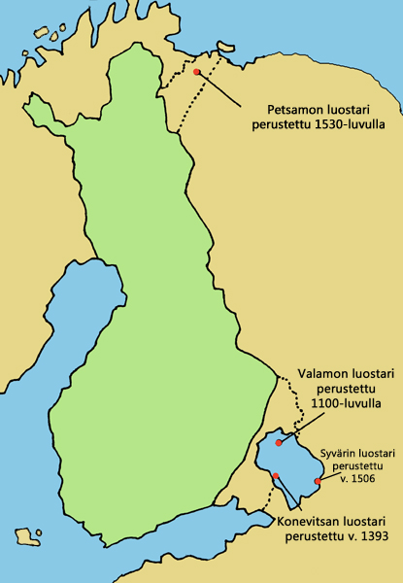
1300 – 1500 –luvut olivat kehityksen aikaa.
Ortodoksinen lähetystyö keskittyi Laatokan Karjalan ympärille ja siitä pohjoiseen.
Luostarit olivat hengellisen elämän keskuksia.

Slide 3
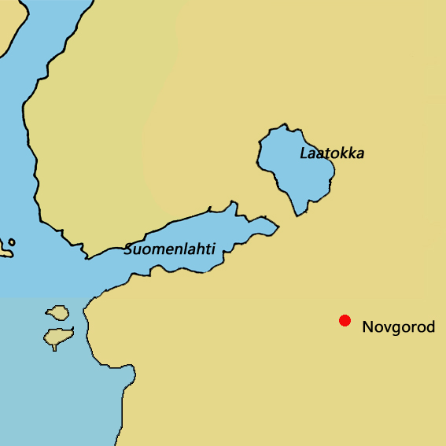
Ensimmäiset seurakunnat eli pogostat perustettiin.
  Käkisalmi
  Rautu
  Räisälä
  Sakkola
  Kurkijoki
  Äyräpää
  Sortavala
  Salmi
  Ilomantsi
Ne olivat samalla hallinnollisia alueita Novgorodille.
- Luostarit perustivat seurakuntiin sivuluostareita eli skiittoja.

Slide 4
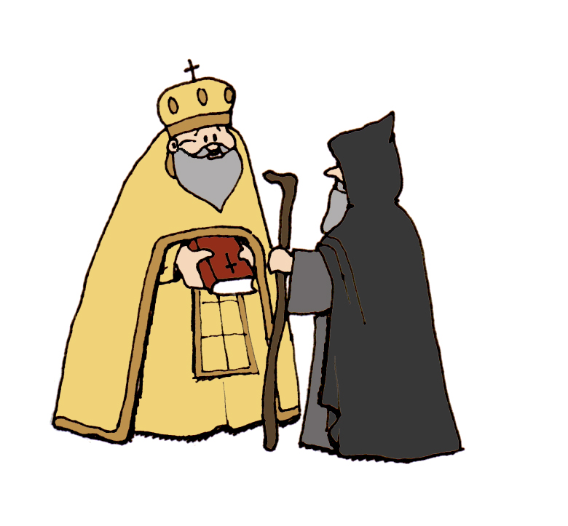
YHTEYS NOVGORODIIN
Seurakuntalaisten valitsemat papit koulutettiin Novgorodissa.
  Tarvittiin pappeja, jotka osasivat seurakuntalaisten omaa kieltä.
  Jumalanpalveluskieli oli kirkkoslaavi.
Novgorodin arkkipiispa vihki papit ja luostarien johtajat eli igumenit tehtäväänsä.
Hän oli myös hengellisten asioiden tuomari.

Slide 5
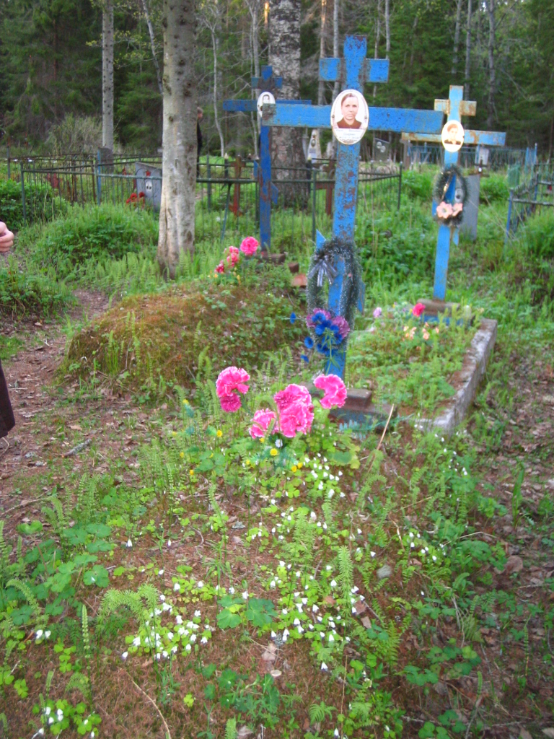
KALEVALA JA KRISTINUSKO
Vanhat tavat jäivät elämään erityisesti kuolemaan liittyvissä tavoissa.
Ortodoksinen kirkko ei pakolla tukahduttanut vanhoja pakanallisia tapoja.
Kristinusko ja vanhat tavat sekoittuivat.
Kirkossa heräsi 1500-luvulla halu puhdistaa pakanalliset tavat pois.

Slide 6
PAPPISMUNKKI ILJA
Novgorodin arkkipiispa Makari puuttui Karjalan hengelliseen tilaan.
Arkkipiispa Makari lähetti pappismunkki Iljan lähetysmatkalle v. 1534.

Slide 7
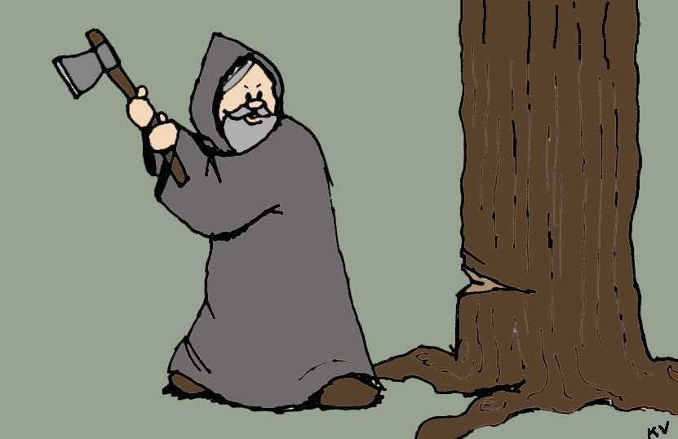
Hänen tehtävänään oli hävittää uhrikarsikot ja pakanalliset tavat kansan keskuudesta.
Karsikko voi olla yksittäinen puu tai karsikkopuiden metsä. Puu karsittiin jonkin matkaa alhaalta ja runkoon kaiverrettiin vainajan puumerkki, syntymä- ja kuolinvuosi. Puun juurella lepyteltiin vainajaa ruoka-, raha- ym. uhreilla.

Slide 8
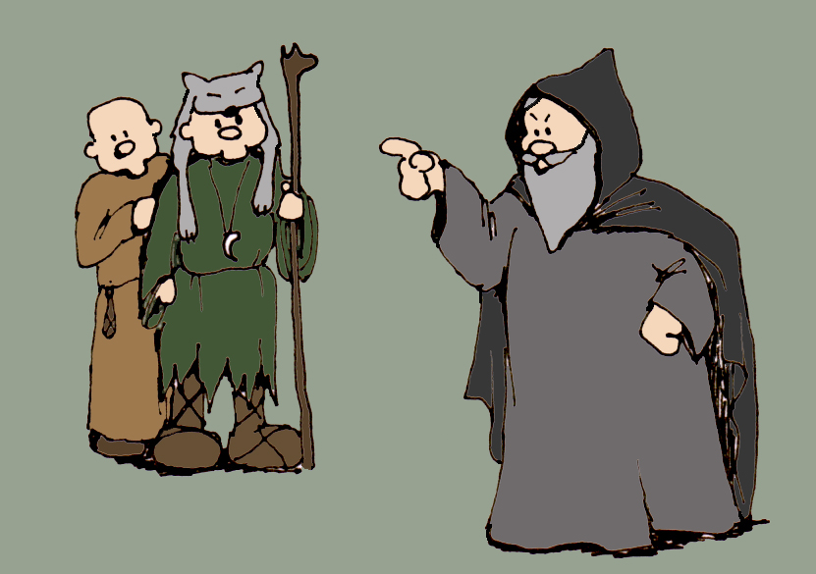
Tietäjien ja arpojien toimintaan tuli puuttua.
Tietäjä on suomalaisessa kansanperinteessä taikavoimainen yliluonnollisia voimia käyttävä henkilö, jonka taikavoimat perustuvat suureen tietoon. Arpoja ennusti tulevaa käyttäen arpaa. Mm. lapselle annettavaa nimeä kysyttiin arpojalta.

Slide 9
TIETÄJIEN LOITSUT
"Piäty, veri, vuotamasta, hurme, huppelehtamasta, päälleni päräjämästä, riuskumasta rinnoilleni! Veri, seiso kuni seinä, asu, hurme, kuni aita, kuin miekka meressä seiso, saraheinä sammalessa, paasi pellon pientaressa, kivi koskessa kovassa!"
Monet tietäjät osasivat kalevalaisia runoja, taruja ja loitsuja.
Uskottiin, että olentoja ja ilmiöitä voitiin hallita, jos niiden alkuperä tunnettiin. Esimerkiksi sairauden saattoi voittaa, jos lausui sen synnyttäneen pahan henkiolennon syntysanat sisältävän loitsun.
Esim. kun tunnettiin myyttinen kertomus siitä, miten verta vuotavien haavojen, "ensimmäinen haava", syntyi ja miten se hoidettiin, tehtiin "ensimmäinen verenseisautus".
Tämä syntykertomus kuului loitsuihin, joiden avulla hoidettiin vertavuotavia haavoja.

Slide 10
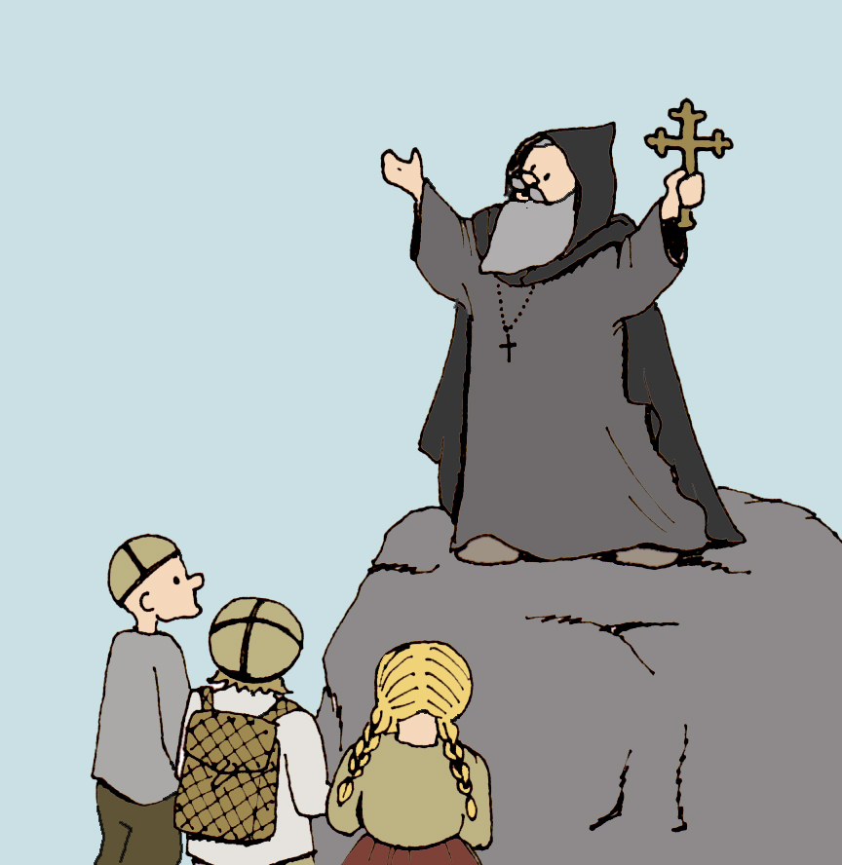
- Ilja opetti kansaa.

Slide 11
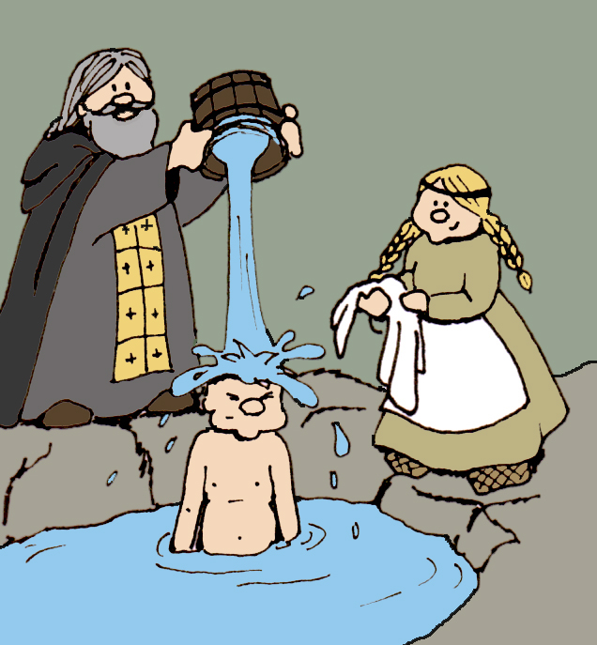
- Hän kastoi karjalaisia.

Slide 12
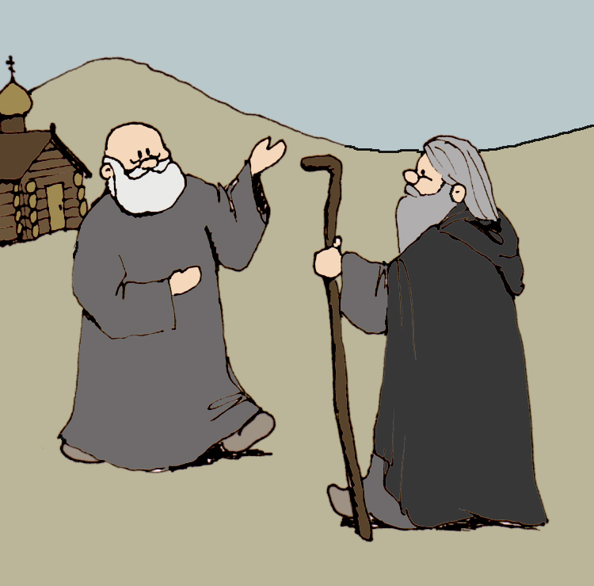
Ilja matkasi Lappiin saakka.
Lapissa hän vihki Petsamon luostarin perustajan Trifonin munkiksi.
Ja pyhitti luostarin kirkon.

Slide 13
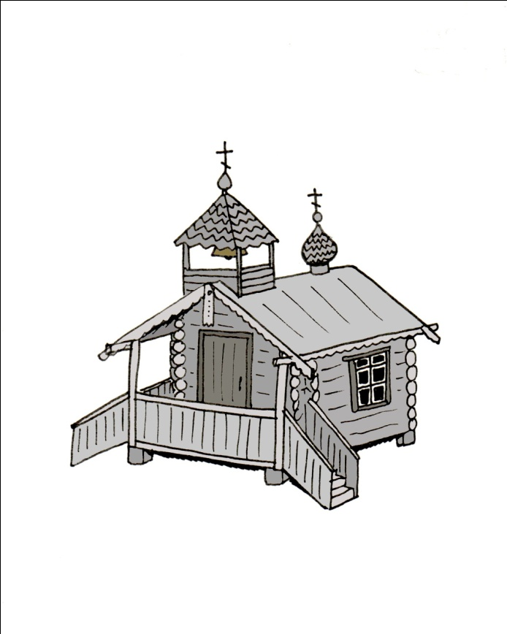
Vanha kansanruno kertoo Iljan toiminnasta seuraavasti:
"Vieras tuli Viron takoa,
Pyhä Ilja Inkeristä,
Alkoi kirkkoa kohota,
Säässynätä saaren päähän; (säässynä = tsasouna)
Risti miehet mielihyvin,
Vaimot vastenmielisetkin.
Ilja, pyhän miehen poika,
Veessä kastoi karjalaiset,
Silmät risti riitamiesten,
Sovitti sotaisan kansan,
Ilajalle ilon saattoi,
Sulosanat Sotkumalle,
Liperille liian hyvät".

Slide 14
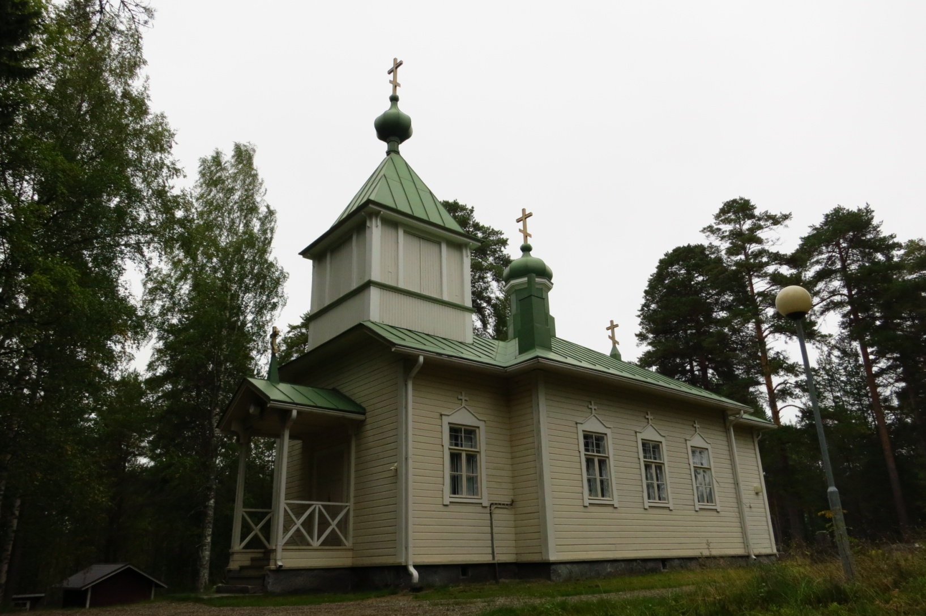
Sotkuman kylällä on nykyään profeetta Elialle pyhitetty tsasouna.

Slide 15
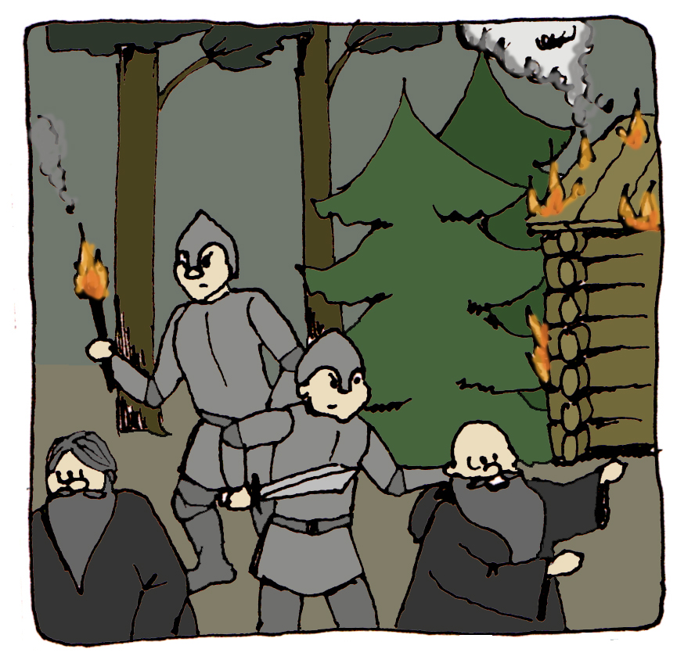
RAUHAN AIKA PÄÄTTYI
Ruotsin ja Venäjän välillä alkoi 25-vuotinen sota eli pitkä viha.
Raa’an sissisodan kärsijöitä olivat rajaseudun asukkaat.
Kyliä ja kirkkoja sekä Konevitsan ja Valamon luostarit tuhottiin v. 1581.

Slide 16
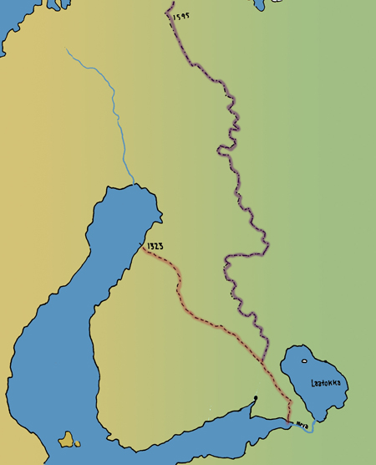
TÄYSSINÄN RAUHA
Solmittiin v. 1595
Karjalan läntiset osat siirtyivät Ruotsille.

Slide 17
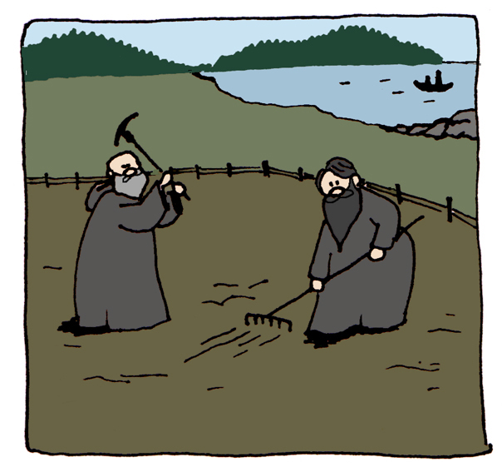
Jälleenrakennus alkoi
Karjala sai oman piispan.
Luostarien elämä pääsi jatkumaan.

